Slide 1
Mavzu: Soya usuli mohiyati. Ultratovush nazorati jihozlari
Reja:
5.3. Nazorat texnologiyasi
5.4. Ultratovush bilan nazorat qilishni mexanizatsiyalash va avtomatlashtirish

Slide 2
5.1. Nazorat texnologiyasi 5.1. Nazorat texnologiyasi
Nuqsonlarning kattaligini o‘lchash va turini baholash.
Amaliyotda aniqlangan nuqsonning kattaligi va turini baholash uchun nuqsonning istalgan sharoitida har qanday operator osongina o‘lchaydigan va oddiy raqamlar shaklida ifodalanadigan axborot belgilaridan foydalaniladi. Choklar sifatini baholash uchun odatda nuqsonlarning quyidagi o‘lchanadigan tavsiflaridan foydalaniladi:

Slide 3
1. Aks-sado-signal amplitudasi qaytaruvchi, u nuqsonning yuzasining ultratovush dastasi o‘qiga perpendiklyar bo‘lgan tekislikka proeksiyasiga mutanosib bo‘ladi.
2. Shartli uzunlik, u o‘zgartkichning chok bo‘ylab siljish zonasi uzunligi bilan aniqlanib, topilgan nuqsondan kelayotgan aks-sado-signal ana shu zona doirasida qayd etiladi.
3. Shartli balandlik, u nuqsonlarning yotish chuqurliklari orasidagi farqga teng bo‘lib, bu chuqurliklar qiya o‘zgartkichning chekka holatlarida, uni chok o‘qiga nisbatan perpendikulyar tarzda siljitib o‘lchanadi. Qiya o‘zgartkichning chekka holatlarida deganda nuqsondan kelayotgan aks-sado-signalning defektoskop yoyilmasida paydo bo‘lishi va yo‘qolishiga mos keluvchi holati tushuniladi.
4. Chokning uzunlik birligiga to‘g‘ri keluvchi nuqsonlar soni
5. Nuqsonning chok kesimi va uzunligi bo‘yicha koordinatalari. Nuqson turini baholash uchun quyida ko‘rib chiqiladigan qo‘shimcha axborot belgilaridan foydalaniladi. Nuqsonning payvand chokdagi o‘rni uchta koordinata bilan aniqlanadi, yani N – yuzaga normal bo‘yicha hisoblanadigan nuqsonning yotish chuqurligi; X – buyumning yuzasi bo‘ylab izlagichning nurlanish markazidan nuqsongacha bo‘lgan oraliq; L – chok o‘qi bo‘ylab nuqsondan qandaydir tanlangan hisoblash nuqtasigacha bo‘lgan oraliq.

Slide 4
Nuqsonlarning turini baholash.
Ultratovushli defektoskopiada aks-sado-signal amplitudasi nuqsondan kelayotgan aks-sado-signali o‘sha o‘zgartkichning o‘zi malum kattalikdagi va geometrik shakldagi tayanch qaytargichdan olgan qandaydir tayanch signal bilan solishtirishdan iborat bo‘lgan usul bilan o‘lchanadi.
Qanday turdagi nuqson aniqlanganligi oldindan ma’lum bo‘lganda edi, u holda nuqsondan kelayotgan aks-sado-signalni shakli nuqson shakliga eng yaqin bo‘lgan sun’iy qaytargichdan kelayotgan signal bilan solishtirish eng to‘g‘ri bo‘lardi. Ammo ko‘pincha nuqsonning turini etarlicha ishonch bilan aniqlash mumkin bo‘lmaydi. Bundan tashqari, nuqsonning o‘lchami har qanday o‘lchashda hosil bo‘luvchi biron bir standartlashtirilgan qiymat orqali ifodalanmog‘i kerak. SHu bois aks-sado-signal amplitudasini o‘lchashni bir hillashtirish maqsadida nuqsonning ekvivalent yuzi (yoki ekvivalent diametr) tushunchasi joriy etilgan.

Slide 5
Nuqsonlarning turini baholash.
Nuqsonlarning ekvivalent o‘lchamini o‘lchashning ikki usuli: test - namunalar yordamida va ARD-diagrammalar bo‘yichao‘lchash usullari mavjud.
Birinchi usuldan nuqsondan kelayotgan aks-sado-signal test – namunada nuqson yotgan chuqurlikda tayyorlangan turli kattalikdagi yassi tubli teshiklardan kelayotgan signal bilan ketma ket solishtiriladi.
Test-namuna nazorat qilinadigan buyumning ayni nushasidan iborat.
Nuqsonlarning ekvivalent o‘lchamini o‘lchashga doir barcha amallar shundan iboratki, bunda nuqsondan kelayotgan aks-sado-signalga teng aks-sado-signal kelayotgan teshikni topish zarur bo‘ladi.

Slide 6
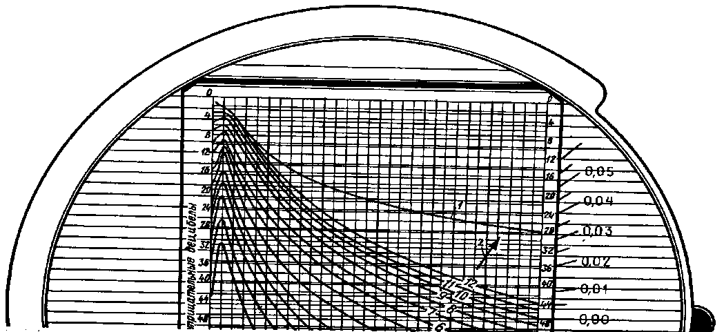
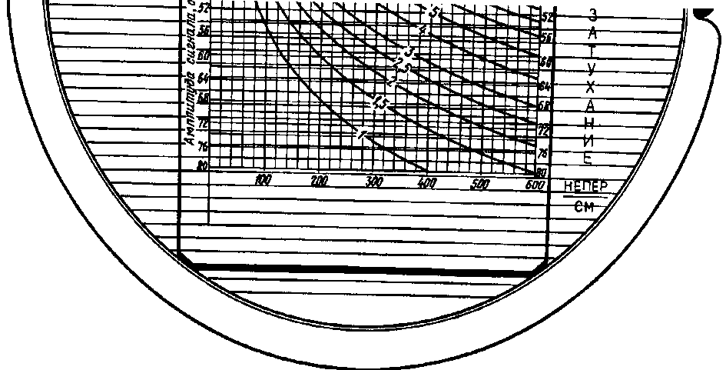
1
2
5.1-rasm. Pleksiglasli qiya izlagich uchun ARD-diagrammali
planshet (α = 40º, pezoplastinaning diametri 12 mm, ƒ=2,5 Mgs):
1 – nuqson tubidan kelayotgan signal,
2 – nuqsonning diametri
1 Signal amplitudasi, manfiy desibel

Slide 7
Tovush yordamida nazorat qilish usuli.
Ultratovush bilan nazorat qilish uchun qo‘llaniladigan uslub chokning butun kesimdagi va chokka yaqin zonadagi yo‘l qo‘yib bo‘lmaydigan hamma nuqsonlar aniqlanishini ta’minlashi kerak.
SHuning uchun payvand choklarini ultratovush bilan defektoskopiya qilishda o‘zgartgichning turi, nazorat parametrlari va sxemalari birikmaning tuzilishidan kelib chiqqan hamda nuqsonlarning kesimda taqsimlanish ehtimoliy–statistik tavsiflariga, ularning chokning asosiy o‘qlariga nisbatan joylashuviga va nuqsonlar turiga asoslangan holda tanlanmog‘i lozim.
O‘z navbatida, bu tavsiflar, payvand chokning tur–o‘lchami va payvandlash texnologiyasiga mivofiq belgilanadi.

Slide 8
Payvand choklarini nazorat qilish uchun asosan to‘g‘ri nur, to‘g‘ri va bir marta qaytarlgan nur, ko‘p martta qaytarilgan nur bilan qatlama – qatlam (bularning hammasi defektoskopga ulashning qo‘shilgan sxemasi bo‘yicha bajariladi), aks-sado-ko‘zgu usuli, ko‘zgu-soya va soya usullari bilan tovush yordamida nazorat qilishda foydalaniladi.

Slide 9
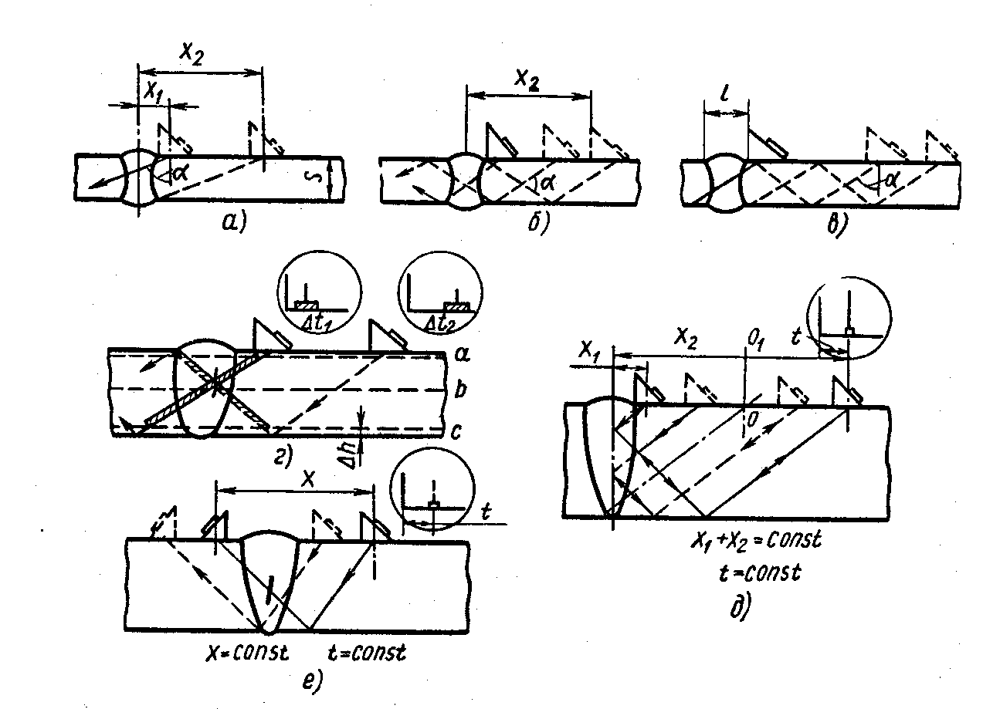
To‘g‘ri nur bilantovush yordamida nazorat qilish
5.6-rasm. Uchma uch payvand choklarini quyidagi usullar bilan tovush yordamida
nazorat qilish sxemalari:
a – to‘g‘ri nur bilan, b – to‘g‘ri va bir marta qaytarilgan nur bilan, v – ko‘p marta qaytarilgan nur bilan,
g – qatlamma – qatlam, d – “tandem” aks-sado-ko‘zgu usuli bilan, e - aks-ko‘zgu-soya usuli bilan

Slide 10
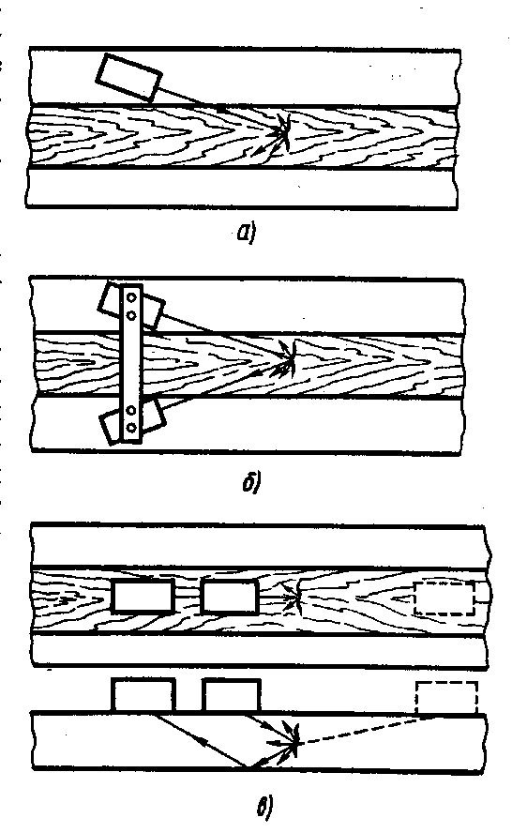
Ko‘ndalang darzlarni tovush yordamida aniqlash sxemalari:
a – bitta izlagich bilan,
b – ikkita izlagich bilan,
v – chok kuchaytirgichini olib
tashlagan holda
bitta izlagich yoki ikkita
izlagich bilan

Slide 11
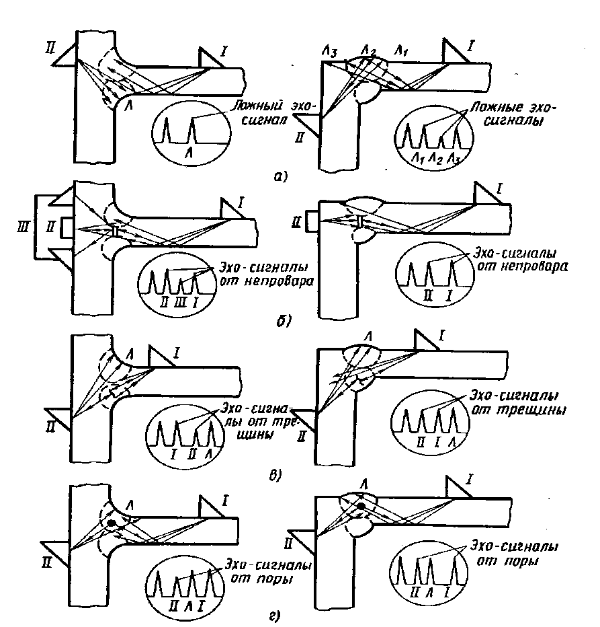
. Tavrsimon va burchakli birikmalarni nazorat qilish sxemalari
1. Soxta aks-sado-signal 1a Soxta aks-sado-signallar
2. Payvandlanmay qolgan joydan kelayotgan aks-sado-signal
3. Darzdan kelayotgan aks-sado-signallar
4. G‘ovakdan kelayotgan aks-sado-signallar

Slide 12
5.2 Ultratovush bilan nazorat qilishni mexanizatsiyalash va avtomatlashtirish.
Umumiy malumotlar. Ultratovush bilan qo‘lda nazorat qilish qator oddiy va murakkab operatsiyalardan iborat. Operator o‘zgartkichni chok yaqinidagi zonada murakkab traektoriya bo‘yicha xarakalantiradi.
Traektoriyaning murakkablik darajasi chokning tur – o‘lchami, fazodagi holatiga, aniqlangan nuqsonlarning miqdori, joylashgan o‘rni hamda turiga bog‘liq. Operator, bundan tashqari, defektoskop ekranini kuzatadi va olingan axborotni qayta ishlash va chok sifatini baholashga doir mantiqiy operatsiyalarni bajaradi.
Bu tarzda zo‘riqib ishlash operatorining jismonan tez toliqishi va nuqsonlarni o‘tkazib yuborishga olib keladi. Nazoratni avtomatlashtirib uning unumdorligi va ishonchliligini ancha oshirish mumkin.
Ishonchlilikning oshishiga nuqsonlar operator tomonidan ko‘z bilan emas, balki biron bir qayd qiluvchi qurilma yordamida qog‘oz tasmada defektogramma olish hisobiga qayd etilishi sabab bo‘ladi.

Slide 13
Uncha qalin bo‘lmagan payvand choklarni nazorat qilish, qoidaga ko‘ra, ixcham (portativ) qurilmalardan, xususan, turkumlab ishlab chiqariladigan UD-91 EM qurilmalaridan foydalanish asosida mexanizatsiyalashtiriladi.
NIImost da ishlab chiqilgan UZD-NIIM-17 yoki UZD-NIIM-18 apparatlari 1,8 va 2,5 MGs chastotada payvandlangan 20 – 60 mm qalinlikdagi choklarni nazorat qilish imkonini beradi.
U elektron blok (defektoskop) dan iborat bo‘lib, unga o‘zgartkich, uni siljitish hamda burish mexanizmi, qog‘ozdan yasalgan tashuvchisi bo‘lgan registr kiradi. Nazorat o‘zgartkichni bo‘ylama – ko‘ndalang siljitish usuli bilan olib boriladi.

